Slide 1
從網際網路規管意涵 評釋電子通訊傳播法草案
國家通訊傳播委員會「匯流五法研討會」
葉志良
元智大學資訊傳播學系暨研究所
大數據與數位匯流創新中心
6.18.2016 @集思交通部國際會議中心

Slide 2
目次
匯流五法整體架構簡介
網際網路規管意涵：以OTT TV為例
電子通訊傳播之定義
電子通訊傳播法草案概要分析
網路中立性相關規範
提供服務者責任
結論

Slide 3
匯流五法整體架構簡介
電子通訊傳播
電信法
廣電三法
新興匯流服務
◆
⬥

❖

Slide 4
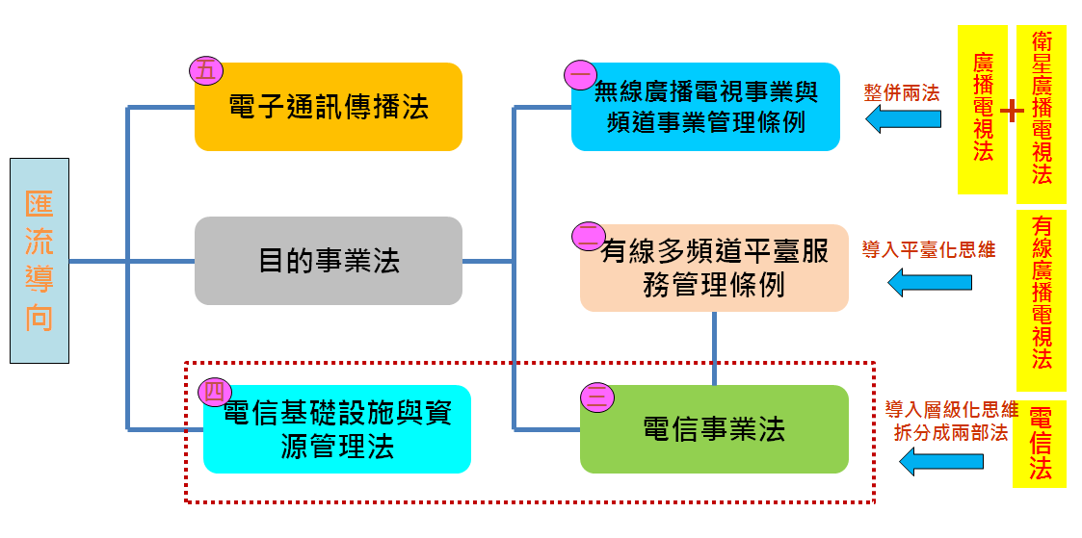
匯流五法整體架構簡介
通訊傳播匯流法制架構

Slide 5
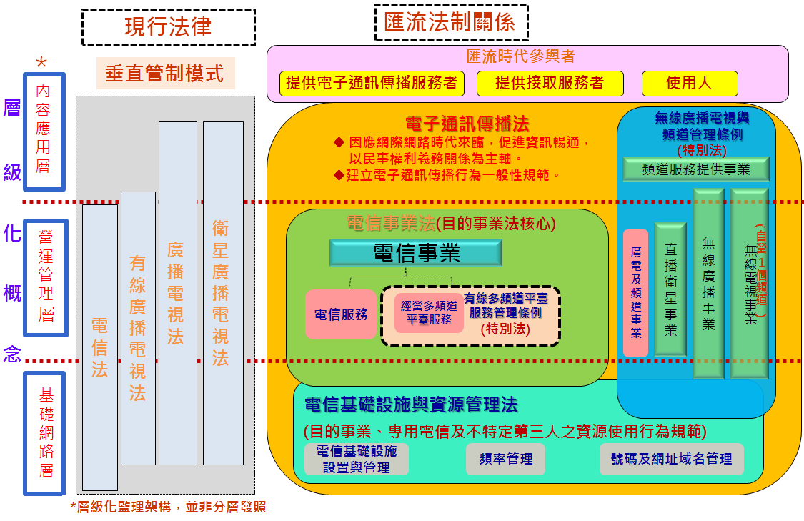
匯流五法整體架構簡介
通訊傳播匯流相關立法草案間之關係

Slide 6
網際網路規管意涵：以OTT TV為例
網路價值貴在多元、自由、創新
電通法草案立法目的：「為促進電子通訊傳播流通，維護國民言論與秘密通訊之自由，特制定本法。」
網路架構因應「高流量即是高價值」近年已產生重大變化。業者不但須因應高流量服務而採取適當的網路管理措施，尚須面對自身服務（諸如語音電話或電視服務）已逐漸被這些服務侵蝕。

Slide 7
網際網路規管意涵：以OTT TV為例
法律規管
法律本身有界限？
制定操作法律皆係人為，錯落違誤難免？
反覆嘗試錯誤 （trial and error）？
其他規範替代可能性

Slide 8
網際網路規管意涵：以OTT TV為例
第二條 本法用詞定義如下：
一、電子通訊傳播：指以有線、無線、衛星或其他電子傳輸設施傳送聲音、影像、文字、數據或其他訊息。
二、電子通訊傳播服務：指提供公眾或他人使用電子通訊傳播之服務。
三、提供電子通訊傳播服務者：指提供使用人電子通訊傳播服務之自然人或法人。
四、提供接取服務者：指設置電子通訊傳播網路，提供使用人接取電子通訊傳播服務之自然人或法人。
五、使用人：使用電子通訊傳播服務，藉以獲取或傳送資訊之自然人或法人。

Slide 9
網際網路規管意涵：以OTT TV為例
電子通訊傳播法草案 | 通訊傳播基本法 | 電信法
電子通訊傳播： 指以有線、無線、衛星或其他電子傳輸設施傳送聲音、影像、文字、數據或其他訊息。 | 通訊傳播： 指以有線、無線、衛星或其他電子傳輸設施傳送聲音、影像、文字或數據者。 | 電信： 指利用有線、無線，以光、電磁系統或其他科技產品發送、傳輸或接收符號、信號、文字、影像、聲音或其他性質之訊息。

Slide 10
網際網路規管意涵：以OTT TV為例
電子通訊傳播法草案：「政府、事業及人民有關電子通訊傳播之行為，依本法之規定。電信、多頻道平臺、廣播電視之事業監理及無線電頻率之核配與使用規範，另以法律定之。」(§1II)
究竟電子通訊傳播是一個特定、有所指的領域，還是除電信事業、多頻道平臺、廣電事業監理與無線頻率核配使用以外的其他部分？
前者屬於特別規定
後者屬於一般規定

Slide 11
網際網路規管意涵：以OTT TV為例
草案是否能提供OTT TV具體規管方向
似有：
若符合電信、多頻道平臺、廣播電視、無線電頻率，應依其他法律(§ 2)
提供服務者應以適當方式公開揭露營業資訊(§ 4)
提供服務者應配合政府措施維護網路安全(§ 5)
草案第二、三、四章之規定
似無：
電子通訊傳播用詞定義不明確，治絲益棼
OTT難以融入第3條規範內
第3條(定期檢討)：網路、服務、內容
OTT是否為本條檢討「服務」/「內容」？

Slide 12
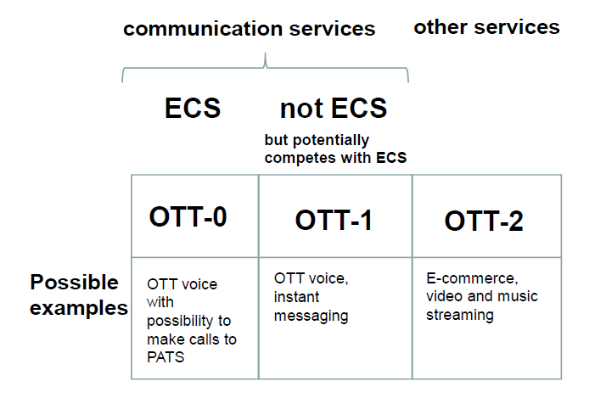
網際網路規管意涵：以OTT TV為例
歐盟的他山之石
Source: BEREC (2015)

Slide 13
電子通訊傳播法草案概要分析
科技匯流逐漸消弭產業間的界線
跨媒體經營影響新世代通傳技術與服務發展
垂直管制模式有必要調整
Web2.0跨越國境藩籬
「多元、自由、平等」基本價值的網路環境
行政管制不得恣意介入干預
以民事權利義務關係為主軸
與通訊傳播基本法相輔相成
蓬勃多元的網路環境
政府自我節制以保障自由創新、維護公平競爭
增進平等近用

Slide 14
電子通訊傳播法草案概要分析
總則、附則
提供電子通訊傳播服務者之責任
個人資料保護與商業電子訊息之發送
電子通訊傳播服務之平等近用
電子通訊傳播法草案章節結構

Slide 15
電子通訊傳播法草案概要分析
總則
網際網路規管意涵
電子通訊傳播之定義
網路中立性
提供服務者責任
提供服務者之責任限制
聲請法院定暫時狀態之處分
商業訊息傳送
服務平等近用

Slide 16
網路中立性相關規範
我國首度對網路中立性表達態度
對近來網際網路技術有較細緻的描述：SDN、CDN等(§2說明)
網路中立性將保障使用者有平等接取網路的權利，防止網路服務提供者任意阻擋或有意的降速行為 (Digital Agenda for Europe: A Europe 2020 Initiative, 2015)
目前網路中立性規範所引發的爭議
付費優先權(paid prioritization) ／快速道路(fast lanes)？
是否給予OTT業者較優質的傳輸管道？
是否允許零費率／免計費(zero rating)內容？
部分網路內容不計入使用者的流量限制

Slide 17
網路中立性相關規範
國外網路中立性規範進展
No blocking、No throttling、No paid prioritization、No unreasonable disadvantage to consumers/edge providers (Regulation, Feb. 26, 2015)
1. Create directly applicable rights and obligations on net neutrality and ensures the right to access Internet content without discrimination
2. Allow distinct specialised services (IPTV, tele-surgery) 3. Subscribers are informed about the expected speeds, traffic management, and the provision of specialised services that affect the Internet access service (Law, Oct. 27, 2015)

Slide 18
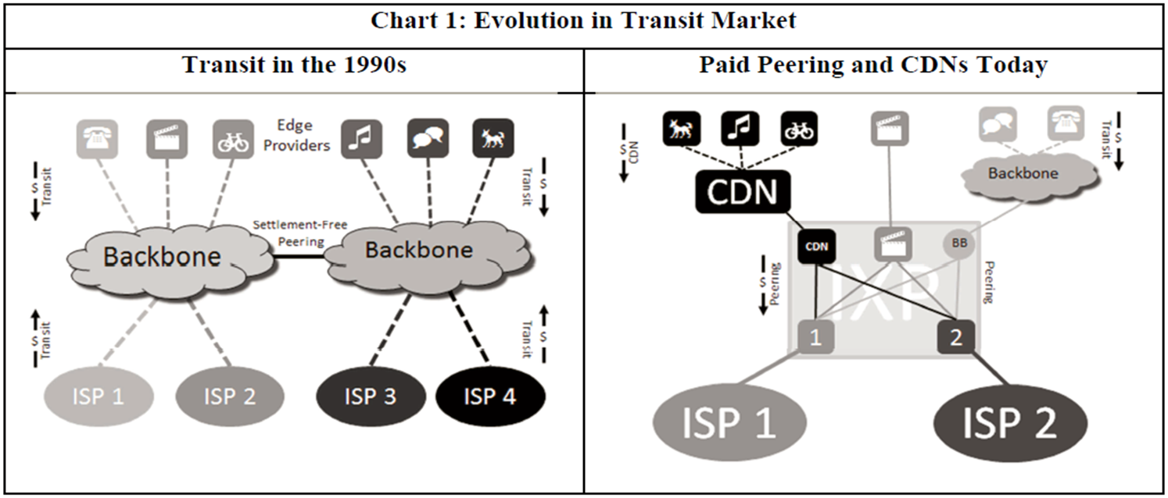
美國NN法規：網路結構改變

Slide 19
網路中立性相關規範
第七條：提供電子通訊傳播服務者對於電子通訊傳播網路通訊協定或流量管制，應以促進網路傳輸及接取之最佳化為原則，除法律另有規定外，不得附加任何顯失公平之限制。
第八條：提供電子通訊傳播服務者應合理使用網路資源，除法律另有規定外，不得以其他技術或非技術之障礙干擾消費者之選擇。
第九條：提供電子通訊傳播服務者得自由選擇傳輸技術或規格，非依法律不得限制。
第十條：使用人選擇使用電子通訊傳播服務及其設備之自由應受保障。
第十四條 提供電子通訊傳播服務者提供接取服務，應以適當方式對使用人揭露其網路流量管理措施。

Slide 20
提供服務者之責任限制
電通法第18條至第21條係參考著作權法「ISP民事免責事由」專章。
但第22條規定：「第18條至前條之規定，關於著作權事項，並應依著作權法規定為之。」
似認為只要符合本草案對於提供服務者之定義，皆可納入免責範圍，使用人或第三人涉有侵權行為，也包括著作侵權行為。
著作權法專章以連線服務者、快速存取服務者、資訊儲存服務者與搜尋服務者，按其功能與本質之不同而制定不同的免責要件

Slide 21
提供服務者之責任限制
著作權法免責 事由
資訊儲存服務者
快速存取服務者
提供接取服務
搜尋服務者

Slide 22
提供服務者之責任限制
電通法免責 事由
供他人使用而儲存之資訊
未提供接取服務之提供電子通傳服務者
提供接取服務

Slide 23
聲請法院定暫時狀態處分
第23、24條規定皆參考民事訴訟法內容制定
立法說明：「如遇私權爭議固不宜逕由公權力介入，然亦應有即時救濟管道，以避免網路不法行為之侵害，因無即時救濟遏止之途徑，致其損害不斷擴大甚或致生急迫危險，得向法院聲請定暫時狀態處分之必要。」但即使無本條之規定，仍可向法院聲請。
本文認為應針對「所發生爭議無法依據民事訴訟法聲請定暫時狀態處分」增設特別規定為宜
「以其本案訴訟能確定該爭執之法律關係者為限」
民事爭議有相對性，但網路爭議經常涉及【權利人、使用人、網站業者】多方結構，如何解決類似境外侵權網站造成重大損害或急迫危險，宜有特別規定

Slide 24
結論
通訊傳播的規管植基於合乎現實、得據以執行且能解決問題的法規範。網際網路具無遠弗屆的特性，傳統通傳服務大多能在網路上提供，也因此本次匯流五法的法規調整，有部分重心應置於此，始符合各界期待。
草案以排除式立法（排除電信、多媒體平臺、廣播電視、無線電頻率），OTT似有存在規範空間，但全文未見對OTT有任何定義或描述。本文認為這種隱晦不明的法制框架，難認為可對目前OTT 進行任何規管。
草案未能對「電子通訊傳播」有較深刻的解釋，究與「電信」的區別何在並不清楚；部分文字上應再求精簡、務實，無須疊床架屋，但對棘手問題必須有明確態度。

Slide 25
chyeh@saturn.yzu.edu.tw
Thanks for your attention!

